Slide 1
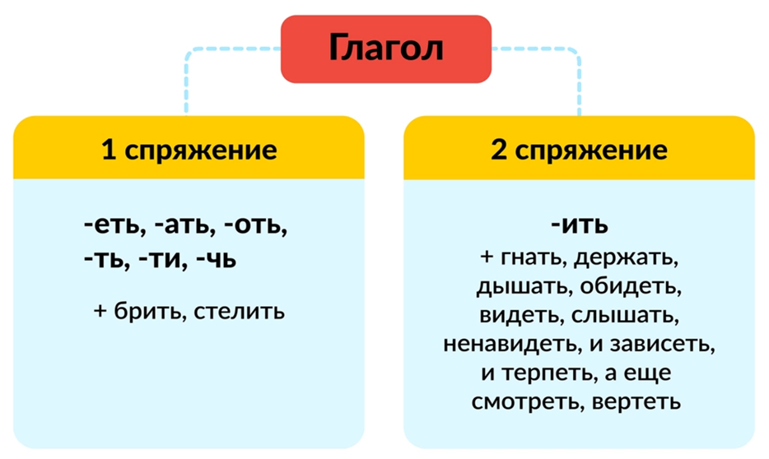

Slide 2
я | живу (в Китае) I спряжение | изучаю (русский язык) I | говорю (по-русски) II
ты | живёшь (в городе, в деревне, в селе) | изучаешь (философию) | говоришь (по-французски)
он она оно | живёт (в Санкт-Петербурге) | изучает (историю Рима) | говорит (по-английски)
мы | живём (в Чехии) | изучаем | говорим (по-чешски)
вы | живёте (в Италии) | изучаете (иностранный язык) | говорите
они | живут (в Южной Корее) | изучают | говорят

Slide 3
1 спряжение | 2 спряжение
Это глаголы, которые в форме инфинитива оканчиваются на -ать (читать) -ять (гулять) -ыть (плыть) -оть (колоть) -уть (тянуть) -чь (мочь) -ти (идти) -еть (болеть); | Это глаголы, которые оканчиваются на -ить: любить, учить, спешить, говорить и некоторые глаголы на -ать/-еть
Исключения (výjimka):
Брить (holit), стелить (stlát) | Гнать, держать, терпеть, обидеть (urazit), слышать, видеть, ненавидеть, дышать, смотреть, зависеть, вертеть (otáčet, točit, vrtět).

Slide 5
Упражнение.
Учительница (писать) предложение.
Они (переводить) книгу.
Брат (изучать) иностранный язык.
Дети (учить) правило.
Доктор (лечить) людей.
Бабушка (варить) вкусный суп.
Школьники (делать) домашнее задание.
Студенты (писать) диктант.
В среду они (играть) в футбол.
Переводчик (говорить) на пяти языках.

Slide 6
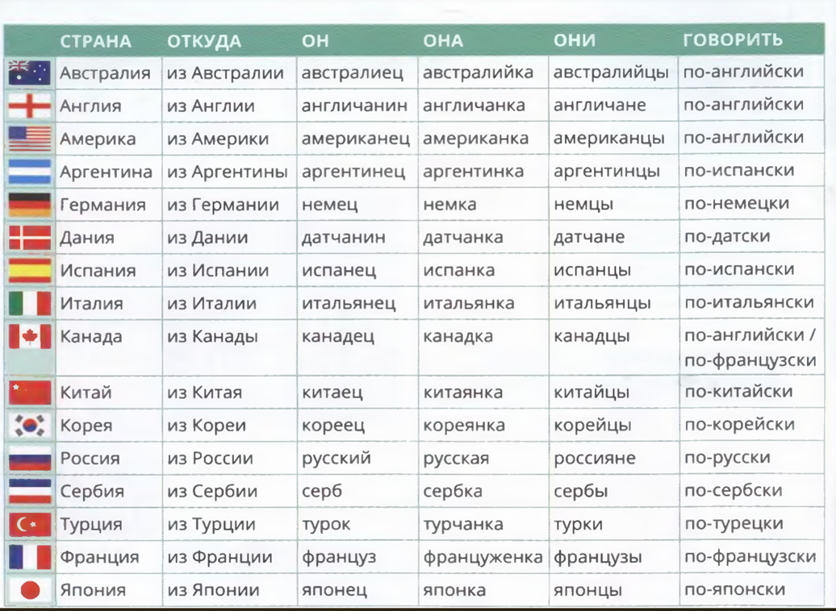

Slide 7
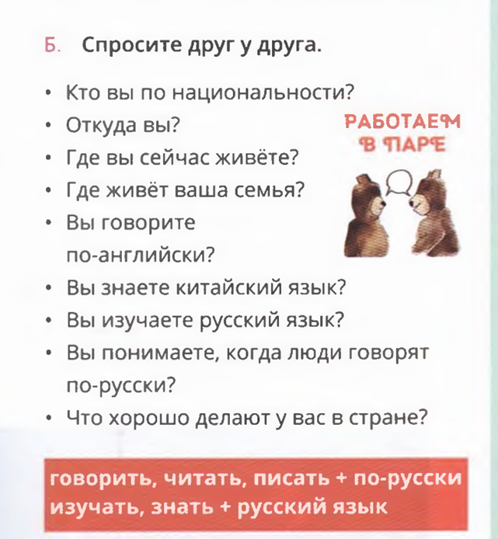

Slide 8
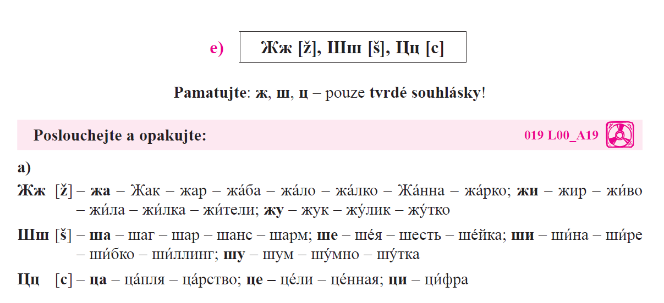

Slide 9
4. pád odpovídá na otázku (вижу) кого? что?
m. r. | ž. r. | st. r.
-ø u neživ. pod. j. shoda s 1. pádem | v 4. pádě mají podst. jm. rodu ženského koncovku: -у / -ю
-a/-я u živ. pod. j. shoda s 2. pádem
Vzor skloňovaní
Podstatná jména se skloňují podle vzorů: •tvrdý vzor завод/мальчик (zakončené na tvrdou souhlásku a ч, щ) •měkký vzor автомобиль/писатель (zakončené na měkkou souhlásku a й) | •tvrdý vzor школа (koncovka -a) •měkký vzor неделя (koncovka -я)
Podle vzorů школа/неделя se skloňují i podst. jm. r. muž. zakončená na –a/-я.

Slide 10
Раскройте скобки. Напишите правильную форму
Я люблю______ (пицца). 2. Ты любишь________ (суп)? 3. Это моя мама. Я люблю (она). 4. Это мой друг. Я люблю_______ (он).
5. Я читаю___________ (книга). 6. Я живу в Новосибирске. Я люблю_____ (). 7. Я слушаю_______ (песня). 8. Она слушает_______ (музыка). 9. Это ваши родители? Я знаю ______ (они). 10. Это журнал. Я читаю _______(он). 11. Я люблю_____ (ты).

Slide 11
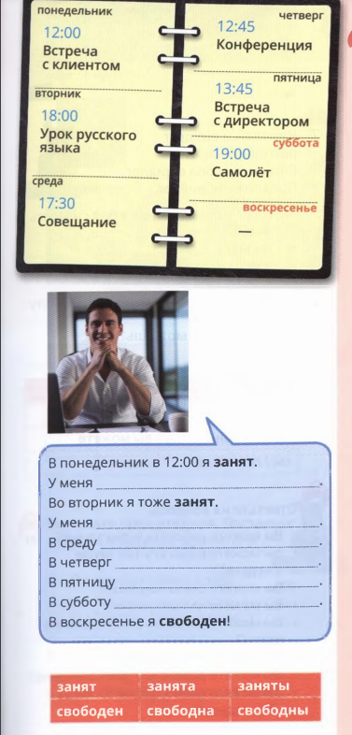

Slide 12
Ответьте на вопросы. Спросите друг друга.
1) Когда вы учитесь?
2) Когда вы отдыхаете?
3) Вы учитесь в выходные?
4) Когда вы изучаете русский язык?
5) Когда вы обычно свободны?

Slide 13
Ответьте на вопросы. Спросите друг друга.
1) Когда вы учитесь?
2) Когда вы отдыхаете?
3) Вы учитесь в выходные?
4) Когда вы изучаете русский язык?
5) Когда вы обычно свободны?

Slide 14
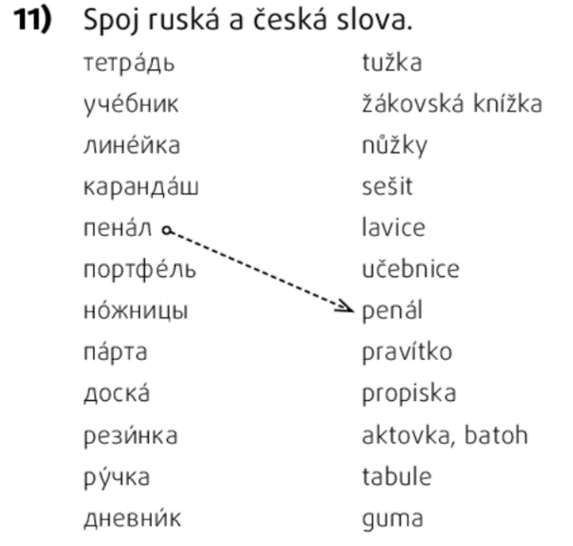

Slide 16
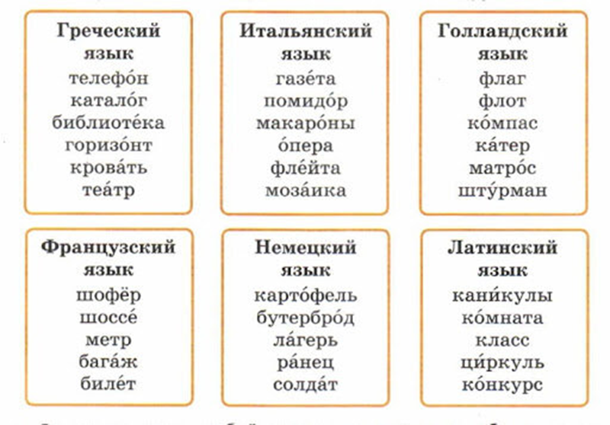

Slide 17
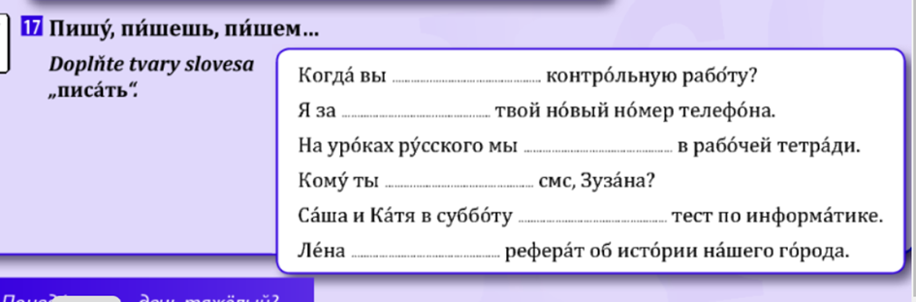

Slide 19
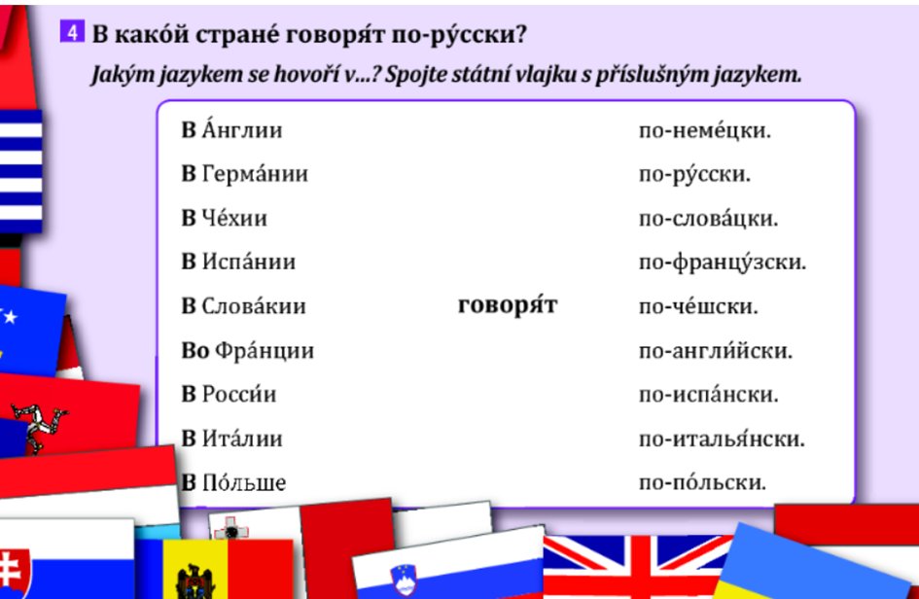

Slide 20
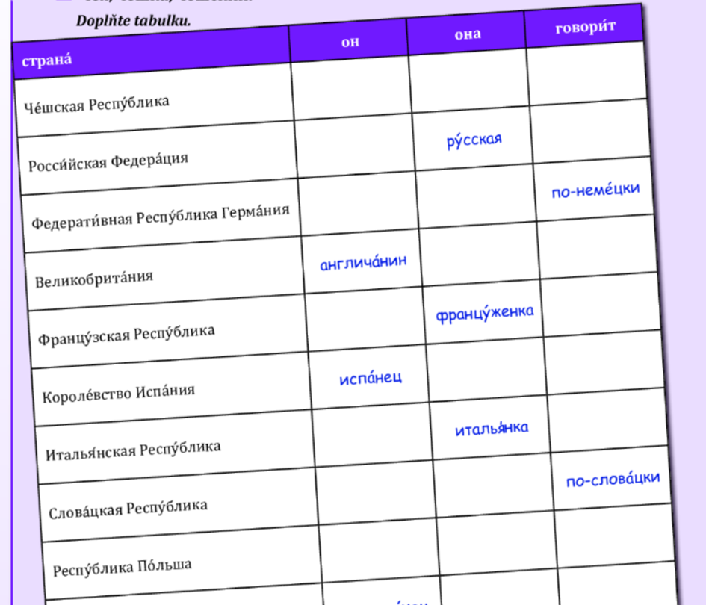

Slide 22
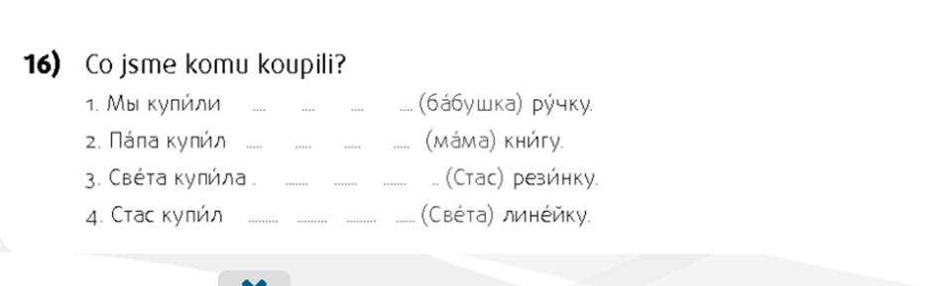
Что ты купил своей девушк ¬̲ ?
Мы купили цветы нашему учител_
Тетя подарила дяд_ телефон

Slide 23
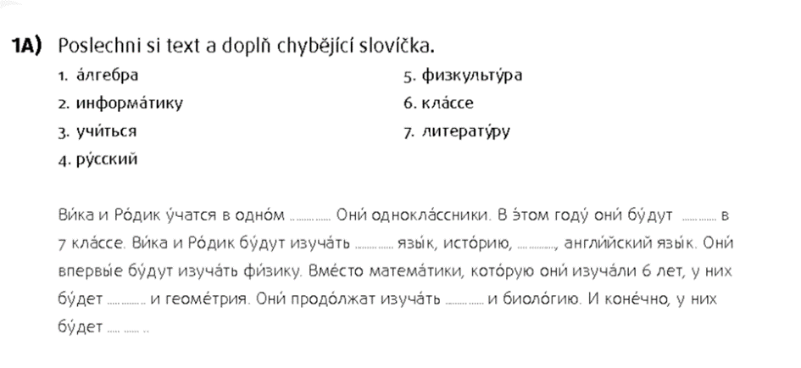

Slide 24
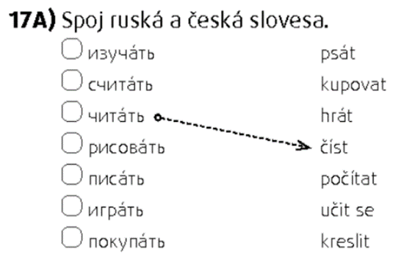

Slide 25
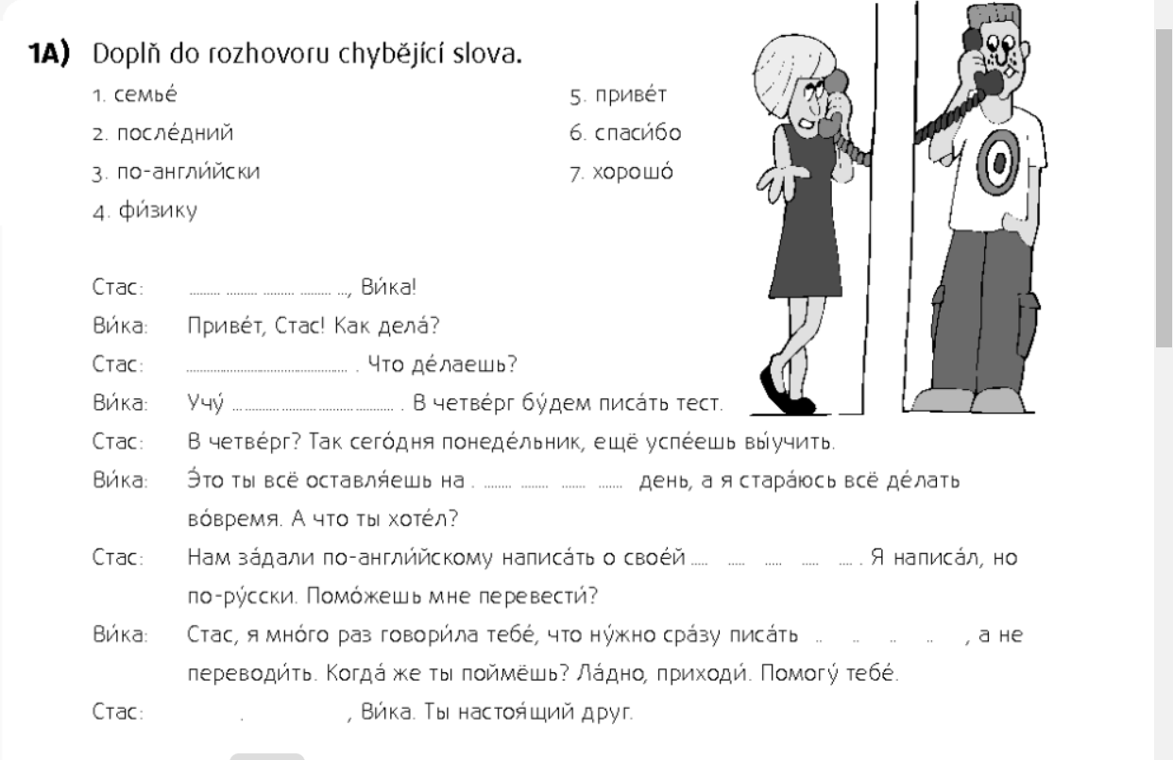

Slide 26
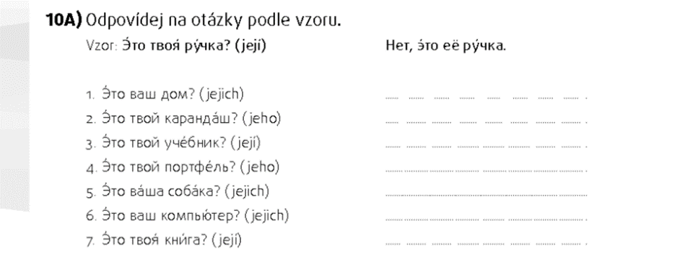

Slide 27
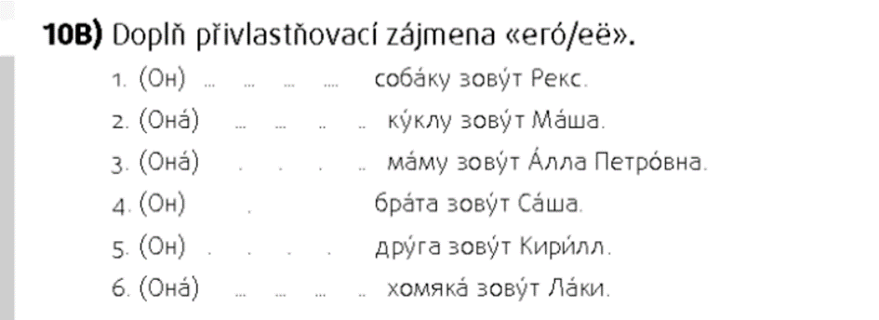

Slide 28
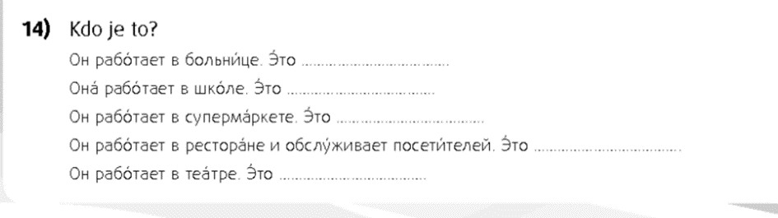

Slide 29
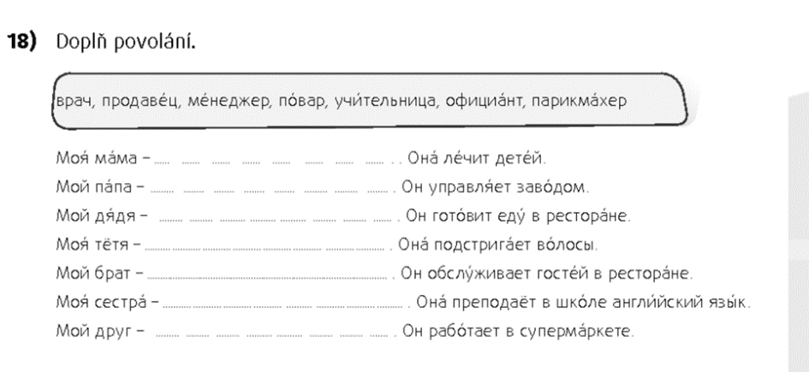

Slide 30
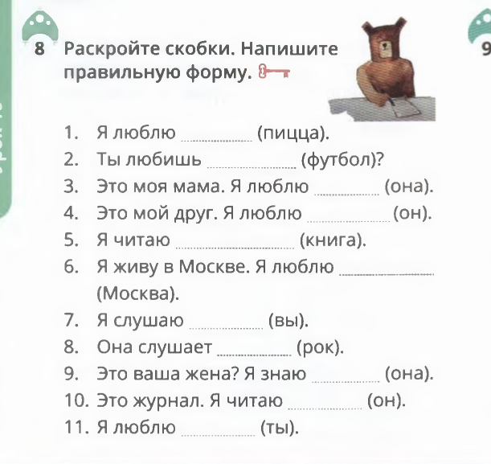

Slide 32
Sloveso подарить
Sloveso подари́ть (darovat) se časuje podle II. časování.
я подарю́ daruju
ты подáришь daruješ
он/она/оно подáрит
мы подáрим darujeme
вы подáрите darujete
Они подарят darujou

Slide 33
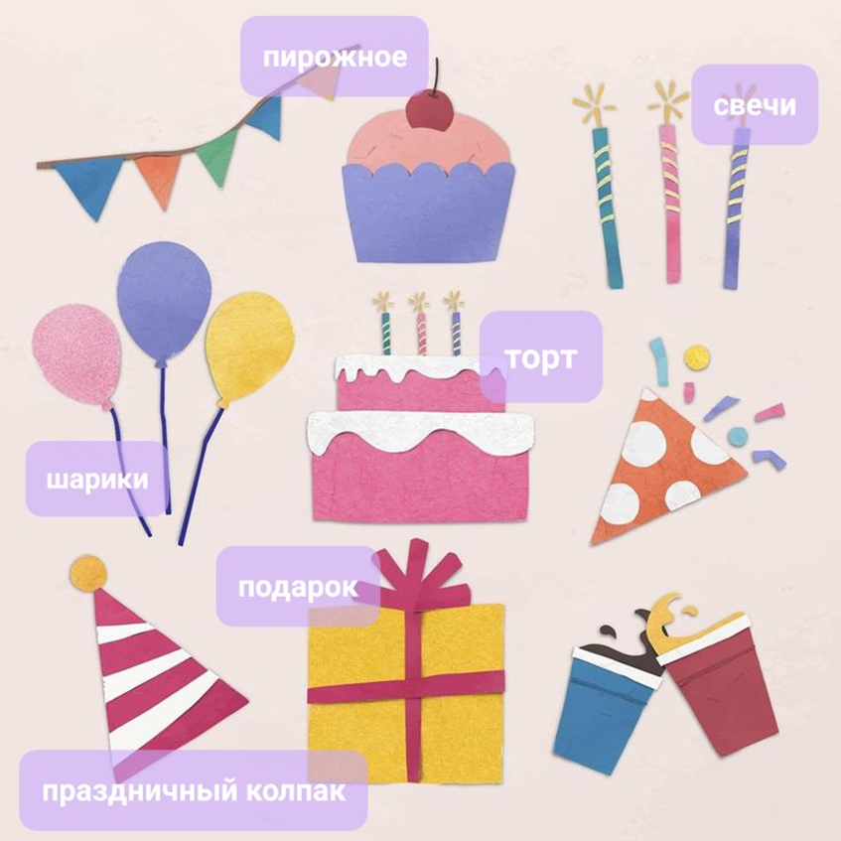

Slide 37
я | мне | mně/mi | мы | нам | nám
ты | тебе | tobě/ti | вы | вам | vám
он | ему (нему) | jemu (němu) / mu | они | им (ним) | jim (nim)
oна | ей (ней) | jí (ní)
oно | ему (нему) | jemu (němu) / mu

Slide 38
я | меня | mne/mě | мы | нас
ты | тебя | tebe/tě | вы | вас
он | его (него) | jeho/jej (něho/něj) | они | их (них)
oна | её (неё) | jí/ji (ní/ni)
oно | его (него) | jeho/je (něho/ně)

Slide 39
4. Číslovky 30–100 v 1. pádu
30 три́дцать
40 сóрок
50 пятьдеся́т
60 шестьдеся́т
70 сéмьдесят
80 вóсемьдесят
90 девянóсто
100 Сто
Ему будет 22 года, 23 года, 24 года, НО 25 лет
31 год
32, 33, 34 года
35, 36, 37, 38, 39, 40 лет
Složené číslovky se v ruštině píší zvlášť, např.:
тридцать два, сорок восемь, сто шестьдесят три

